Slide 1

Cooperative Task Scheduling for Computation
Offloading in Vehicular Cloud
报告人：王琦 导师：李智勇
Notes:
车载云计算卸载的协同任务调度

Slide 2

论文介绍：
题目：《Cooperative Task Scheduling for Computation Offloading in Vehicular Cloud》
期刊：《IEEE Transactions on Vehicular Technology》 30 August 2018
贡献：
1）计算资源的不稳定性，车辆计算容量的异构性和卸载任务之间的依赖性，提出了VC中计算卸载的协同任务调度方案。
2）为了表示车载计算资源的不稳定性，开发了一种关注停留时间的车辆移动模型，其中停留时间可以直接用于卸载决策。
3）设计并实现了一种基于遗传的启发式算法来解决所述的NP难调度问题。
Notes:
vehicular cloud computing (VCC)
vehicular cloud (VC)

Slide 3
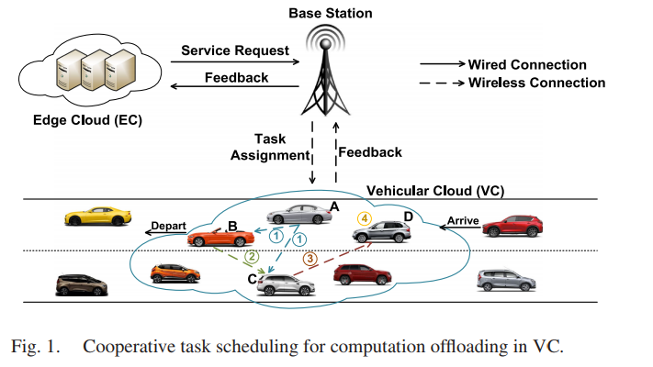
系统模型：
Notes:
目的：将边缘云上的计算任务卸载到车辆云上执行

Slide 4
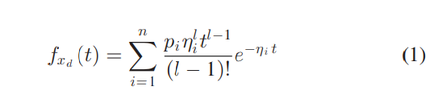

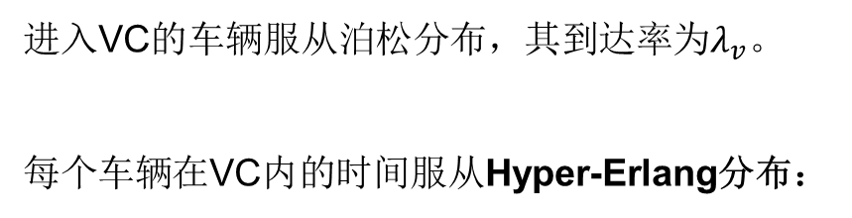
车辆移动模型：
进入VC的车辆服从泊松分布，其到达率为$λ_{v}。$
每个车辆在VC内的时间服从Hyper-Erlang分布：
每辆车在BS覆盖范围内的时间：
Notes:
Delta n是到达时间
Mu n是离开的时间

Slide 5

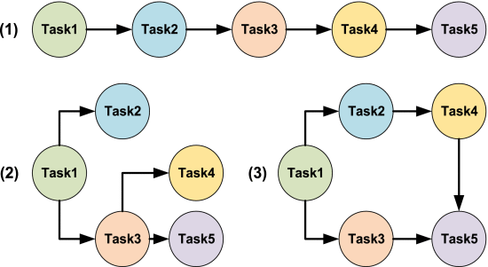
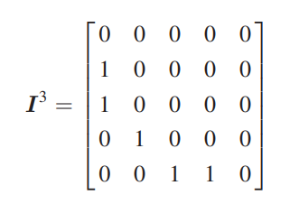
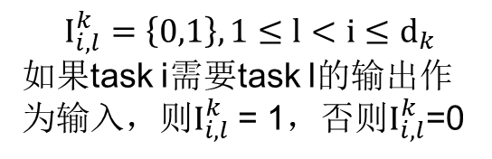
任务模型：
$$I_{i,l}^{k}=\left\{0,1\right\}, 1≤l<i≤d_{k}$$
如果task i需要task l的输出作为输入，则$I_{i,l}^{k}$ = 1，否则$I_{i,l}^{k}$=0
Notes:
线形，树形，mesh形
Task i的工作量，输入的大小和输出的大小

Slide 6



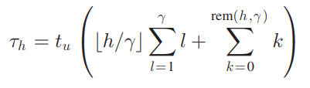

执行模型：
(1) Processing Time：
(2) Queuing Time：
Definition 1. Unit Time Slot：
Definition 2. Scheduling Time Slot：
the end time of the h-th scheduling time slot：
Definition 3. Ready Time:
Notes:
Task i 在车n上的处理时间，wi 是task i的工作量，fn是车辆n的处理能力。
单位时间间隔。
Wmin是左右任务工作量做小的任务大小。
调度时间间隔：gamma，由执行和传输的时间组成，考虑到计算工作量的容量的不同，把时间划分为这样的方式。
Ready time 和task i依赖的前面的任务都完成的时间；xl,b,h任务l在个调度间隔被n车处理，{0，1}

Slide 7
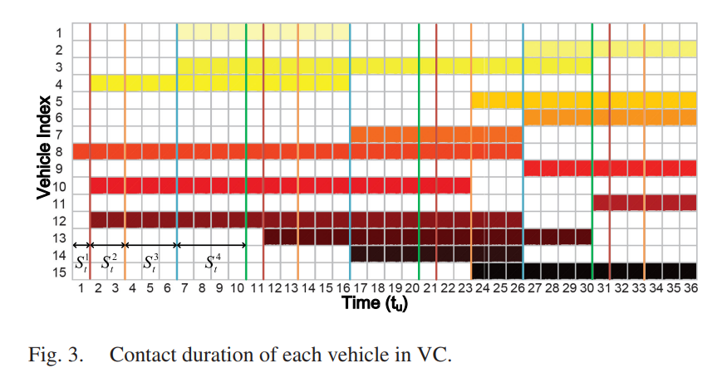

Slide 8



执行模型：
(2) Queuing Time：
(3) Communication Time：
k-th mission response time：
Notes:
Task i 的排队时间是从ready time到任务被执行的这一段时间
tiG是第一个task生成的时间
task i可能有多个输入，因此计算作为task i输入的所有任务最大的传输时间，βl是task l的输出大小，rh是传输速率
Mission k的调度完成时间减去任务k的生成时间

Slide 9
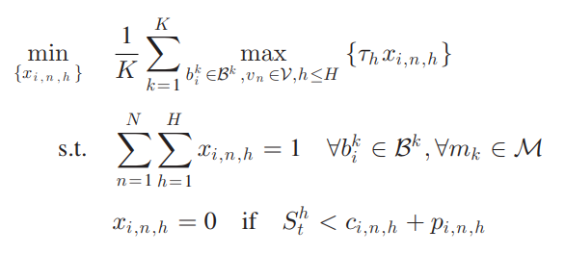
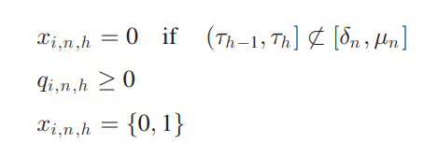
执行模型：
Notes:
由于tkG是一个定值，因此，简化后优化的目标为：
1.每个任务只能被执行一次.2如果第h个调度间隔小于执行时间和传输时间之和，那么代表不能被卸载。3必须在BS服务之间范围内进行调度

Slide 10
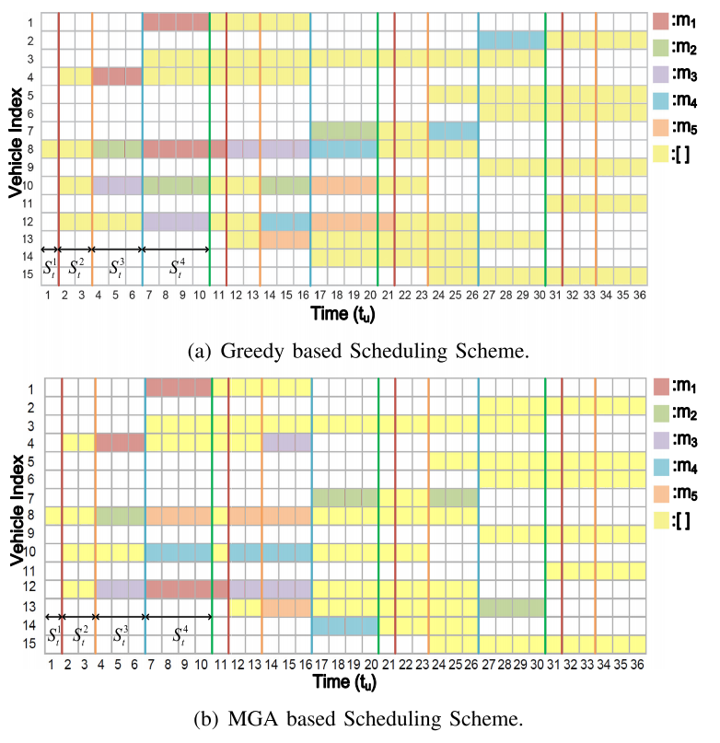
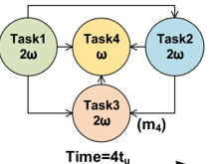

Slide 11
启发：
1.考虑任务之间的依赖性，可分为三种，用下三角矩阵的方式描述。
2.调度时将连续的时间离散化，分成一些时间片。

Slide 12
谢谢
汇报人：王琦
导师：李智勇

